Slide 1
Database Term Project
산출물 양식
제공 양식은 참고 양식이며 양식을 개별적으로 만들어 사용해도 무방함.
Dept. of Computer Science and Engineering,
College of Informatics, Korea University

Slide 2
Requirement Analysis &
Conceptual Design

Slide 3
업무개요서
부동산 임대 계약 어플 k-House 개발 업무개요서입니다. 위 어플은 거래관리, 사용자관리, 지도관리, 문의관리, 서비스관리 등의 기능들로 이루어져 있으며, 개발 대상인 거래관리는 매물관리, 계약관리 등의 하부기능으로 이루어져 있습니다 매물관리는 등록, 삭제, 검색의 프로세스로 계약관리는 등록, 검색의 프로세스로 구성되어 있습니다. 매물 등록 프로세스는 임대인이 보유한 부동산을 시스템에 등록하여 임차인에게 공개하는 절차입니다. 매물 삭제 프로세스는 임대인이 더 이상 임대하지 않을 부동산을 시스템에서 삭제하는 절차입니다. 매물 검색 프로세스는 임차인이 시스템에 등록된 매물 정보를 검색하고 조회하는 절차입니다. 매물 수정 프로세스는 임대인이 시스템에 등록한 매물 정보를 수정하는 절차입니다. 계약 등록 프로세스는 임대인과 임차인이 매물에 대해 임대 계약을 체결한 내용을 시스템에 등록하는 절차입니다. 계약 검색 프로세스는 다수의 임대인과 임차인이 체결한 계약 정보를 검색하고 조회하는 절차입니다.

Slide 4
기능분해도
Function
K-House
F1
사용자관리
F2
지도관리
F3
거래관리
F4
문의관리
F5
서비스관리
F3.1
매물관리
F3.2
계약관리
개발 업무범위

Slide 5
요구사항 명세서
기능명 | 매물관리
사용자는 어플 회원가입 시 사용자 유형으로 임대인, 임차인 중 하나를 선택해야 하며 개인은 각각의 유형 당 하나의 계정을 보유할 수 있다. 회원가입 후 임대인은 매물을 등록하지 않을 수도, 여러 개의 매물을 등록할 수도 있다. 임대인은 등록한 매물을 삭제할 수 있으나 계약이 체결된 후에는 매물 삭제가 불가하다. 계약 만료 후 임대인이 같은 부동산을 다시 매물로 등록할 경우 이는 이전의 매물과 다른 매물로 분류된다. 매물은 전세 매물 또는 월세 매물 중 하나이며, 하나의 매물에 대해서는 오직 한 명의 임대인만 존재한다. 임대인에 대한 정보는 임대인번호, 임대인이름, 임대인전화번호를 관리하며 임대인전화번호는 주로 쓰는 하나의 전화번호만 등록하며 하이픈은 적지 않는다. 매물에 대한 정보는 매물번호, 주소, 면적, 유형, 보증금, 월세를 관리하고, 주소는 우편번호와 상세주소로 구분되며, 면적은 단위(m^2)는 제외하고 숫자형으로 등록하며 유형은 (전세/월세) 로 구분된다. 전세매물의 월세는 0으로 등록한다. 보증금과 월세는 단위(원)은 제외하고 숫자형으로 등록한다.

Slide 6
요구사항 명세서
기능명 | 계약관리
한 명의 임차인은 어플 회원가입 후 계약을 체결한 적이 없을 수도 있고, 전체 기간 동안 여러 계약을 체결했을 수도 있으며, 한 시점에 여러 계약을 체결할 수도 있다. 현재 진행중인 계약뿐만 아니라 이미 종료된 계약에 대해서도 정보를 유지한다. 하나의 계약에 대해서는 오직 한 명의 임차인만이 존재하며 여러명의 세대원이 존재할 수 있다. 임차인에 대한 정보는 임차인번호, 임차인이름, 임차인전화번호를 관리하며 임차인전화번호는 주로 쓰는 하나의 전화번호만 등록하며 하이픈은 적지 않는다. 세대원에 대한 정보는 세대원번호, 세대원이름, 세대원전화번호를 관리한다. 계약에 대한 정보는 계약번호, 계약시작일, 계약종료일을 관리한다. 하나의 계약은 오직 하나의 등록 매물만을 대상으로 갖는다.

Slide 7
ERD
매물
매물번호 주소 우편번호 상세주소 유형 면적 보증금 월세
계약
계약번호 계약시작일 계약종료일
1..1
계약체결
0..1
1..1
소유
0..n
임대인
임대인번호 임대인이름 임대인전화번호
1..1
임차
0..n
임차인
임차인번호 임차인이름 임차인전화번호
0..n
세대
1..1
세대원
세대원번호 세대원이름 세대원전화번호

Slide 8
프로세스 계층도
F3
판매 관리
F3.1
매물 관리
F3.2
계약 관리
P1.1
매물 등록
P1.2
매물 삭제
P1.3
매물 검색
P1.4
매물 수정
P2.1
계약 등록
P2.2
계약 검색

Slide 9
프로세스 명세서
프로세스 명세서
프로세스명 | 설명
매물 등록 | 매물 등록 프로세스는 임대인이 보유한 부동산을 시스템에 등록하여 임차인에게 공개하는 절차로, 매물번호, 주소, 면적, 유형, 보증금, 월세를 등록한다.
매물 삭제 | 매물 삭제 프로세스는 임대인이 더 이상 임대하지 않을 부동산을 시스템에서 삭제하는 절차로, 계약 체결 전의 매물 한정으로 매물번호, 주소, 면적, 유형, 보증금, 월세의 정보로 구성된 등록 매물을 삭제한다.
매물 검색 | 매물 검색 프로세스는 임차인이 시스템에 등록된 매물 정보를 검색하고 조회하는 절차로, 매물번호, 주소, 면적, 유형, 보증금, 월세의 정보로 구성된 다수의 등록 매물을 검색한다.
매물 수정 | 매물 수정 프로세스는 임대인이 등록한 매물의 내용을 수정하는 절차로, 주소, 면적, 유형, 보증금, 월세를 수정한다.

Slide 10
프로세스 명세서
프로세스 명세서
프로세스명 | 설명
계약 등록 | 계약 등록 프로세스는 임대인과 임차인이 매물에 대해 임대 계약을 체결한 내용을 시스템에 등록하는 절차로, 계약번호, 계약시작일, 계약종료일을 등록한다.
계약 검색 | 계약 검색 프로세스는 다수의 임대인과 임차인이 체결한 계약 정보를 검색하고 조회하는 절차로, 계약번호, 계약시작일, 계약종료일의 정보로 구성된 다수의 계약을 검색한다.

Slide 11
Logical Design

Slide 12
릴레이션 명세서 (1)
릴레이션명 | 임대인
릴레이션 설명 | 임대인에 대한 정보
릴레이션 속성
속성명 | 속성정의 | 타입 | 길이 | 제약조건 | key | 비고
임대인번호 | 임대인의 임의번호 | Int |  | PK | PK | auto_increment
임대인이름 | 임대인의 이름 | Char | 10 | Not Null
임대인전화번호 | 임대인의 전화번호 | Char | 11 | Not Null

Slide 13
릴레이션 명세서 (2)
릴레이션명 | 매물
릴레이션 설명 | 매물에 대한 정보
릴레이션 속성
속성명 | 속성정의 | 타입 | 길이 | 제약조건 | key | 비고
매물번호 | 매물의 임의번호 | Int |  | PK | PK | auto_increment
우편번호 | 매물의 우편번호 | Char | 5 | Not Null
상세주소 | 매물의 상세주소 | Char | 20 | Not Null
면적 | 매물의 면적 | Int |  | Not Null
유형 | 매물의 유형 | Char | 2 | Not Null
보증금 | 매물의 보증금 | Int |  | Not Null
월세 | 매물의 월세 | Int
임대인번호 | 매물 임대인의 임의번호 | Int |  | Not Null | FK | 임대인 (임대인번호)

Slide 14
릴레이션 명세서 (5)
릴레이션명 | 계약체결
릴레이션 설명 | 계약체결에 대한 정보
릴레이션 속성
속성명 | 속성정의 | 타입 | 길이 | 제약조건 | key | 비고
계약번호 | 계약의 임의번호 | Int |  | PK | PK, FK | 계약 (계약번호)
매물번호 | 매물의 임의번호 | Int |  | PK | PK, FK | 매물 (매물번호)

Slide 15
릴레이션 명세서 (6)
릴레이션명 | 계약
릴레이션 설명 | 계약에 대한 정보
릴레이션 속성
속성명 | 속성정의 | 타입 | 길이 | 제약조건 | key | 비고
계약번호 | 계약의 임의번호 | Int |  | PK | PK | auto_increment
계약시작일 | 계약의 시작일자 | Char | 10 | Not Null
계약종료일 | 계약의 종료일자 | Char | 10 | Not Null
임차인번호 | 계약 임차인의 임의번호 | Int |  | Not Null | FK | 임차인 (임차인번호)

Slide 16
릴레이션 명세서 (7)
릴레이션명 | 임차인
릴레이션 설명 | 임차인에 대한 정보
릴레이션 속성
속성명 | 속성정의 | 타입 | 길이 | 제약조건 | key | 비고
임차인번호 | 임차인의 임의번호 | Int |  | PK | PK | auto_increment
임차인이름 | 임차인의 이름 | Char | 10 | Not Null
임차인전화번호 | 임차인의 전화번호 | Char | 11 | Not Null

Slide 17
릴레이션 명세서 (7)
릴레이션명 | 세대원
릴레이션 설명 | 세대원에 대한 정보
릴레이션 속성
속성명 | 속성정의 | 타입 | 길이 | 제약조건 | key | 비고
세대원번호 | 세대원의 임의번호 | Int |  | PK | PK | auto_increment
세대원이름 | 세대원의 이름 | Char | 10 | Not Null
세대원전화번호 | 세대원의 전화번호 | Char | 11 | Not Null
임차인번호 | 세대 임차인의 임의번호 | Int |  | Not Null | FK | 임차인 (임차인번호)

Slide 18
모듈 명세서 (1) | 주문신청서작성
모듈명 | 매물 등록
모듈ID | M1.1
설명 | 임대인이 새로운 매물을 시스템에 등록
관련정보 | 입력 | 출력 | 비고
 | 임대인 -임대인번호 매물 -우편번호, 상세주소, 면적, 유형, 보증금, 월세 | 매물상세정보 -매물번호, 임대인번호, 임대인이름, 우편번호, 상세주소, 면적, 유형, 보증금, 월세 | 매물 등록 페이지로 이동 매물 등록 정보 입력 매물 등록 정보를 매물상세정보 목록에 저장
모듈 내역
READ 임대인 : 임대인번호 CREATE 매물상세정보 -우편번호, 상세주소, 면적, 유형, 보증금, 월세 MOVE 매물번호, 임대인번호, 임대인이름, 우편번호, 상세주소, 면적, 유형, 보증금, 월세 TO 매물상세정보

Slide 19
모듈 명세서 (2) | 주문신청서작성
모듈명 | 매물 삭제
모듈ID | M1.2
설명 | 임대인이 등록한 매물을 시스템에서 삭제
관련정보 | 입력 | 출력 | 비고
 | 삭제 버튼 클릭 매물 -매물번호 | 성공 메시지 | 매물상세정보 목록에서 삭제 버튼 클릭 해당 매물을 매물상세정보 목록에서 삭제
모듈 내역
READ 매물 : 매물번호 IF 매물번호 존재 DELETE 매물상세정보

Slide 20
모듈 명세서 (3) | 주문신청서작성
모듈명 | 매물 검색
모듈ID | M1.3
설명 | 임대인이 등록한 여러 매물들을 검색하고 특정 매물의 정보를 조회
관련정보 | 입력 | 출력 | 비고
 | 검색 조건 -전체 검색, 키워드 검색, 유형 검색 우편 번호 링크 클릭 | 매물상세정보 목록 (+ 매물상세정보) | 매물 검색 페이지로 이동 매물상세정보 속성 별 조건 입력 조건 만족하는 매물상세정보 목록 조회 특정 매물상세정보 조회
모듈 내역
READ 검색조건 SEARCH 매물상세정보 목록 WHERE 조건 일치 RETURN 매물상세정보 목록 READ 클릭 SEARCH 매물상세정보 RETURN 매물상세정보

Slide 21
모듈 명세서 (4) | 주문신청서작성
모듈명 | 매물 수정
모듈ID | M1.4
설명 | 임대인이 등록한 매물을 시스템에서 수정
관련정보 | 입력 | 출력 | 비고
 | 매물 -매물번호 -우편번호, 상세주소, 면적, 유형, 보증금, 월세 | 성공 메시지 | 매물상세정보 목록에서 수정 버튼 클릭 매물 수정 페이지로 이동 해당 매물 정보를 수정
모듈 내역
READ 매물 : 매물번호 IF 매물번호 존재 UPDATE 우편번호, 상세주소, 면적, 유형, 보증금, 월세

Slide 22
모듈 명세서 (5) | 주문신청서작성
모듈명 | 계약 등록
모듈ID | M2.1
설명 | 임대인과 임차인이 체결한 계약을 시스템에 등록
관련정보 | 입력 | 출력 | 비고
 | 임차인 -임차인번호 매물 -매물번호 계약 -계약시작일, 계약종료일 | 계약상세정보 -계약번호, 매물번호, 임차인이름, 계약시작일, 계약종료일 | 계약 등록 페이지로 이동 계약 등록 정보 입력 계약 등록 정보를 계약상세정보 목록에 저장
모듈 내역
READ 임차인 : 임차인번호, 매물 : 매물번호 CREATE 계약상세정보 -임차인번호, 매물번호, 계약번호, 계약시작일, 계약종료일 MOVE 계약번호, 매물번호, 임차인이름, 계약시작일, 계약종료일 TO 계약상세정보

Slide 23
모듈 명세서 (6) | 주문신청서작성
모듈명 | 계약 검색
모듈ID | M2.2
설명 | 임대인과 임차인이 체결한 여러 계약을 검색하고 특정 계약의 정보를 조회
관련정보 | 입력 | 출력 | 비고
 | -계약 목록 클릭 -매물번호 링크 클릭 | 계약상세정보 목록 (+ 계약상세정보) | 계약상세정보 목록 조회 특정 계약상세정보 조회
모듈 내역
READ 클릭 SEARCH 계약상세정보 목록 RETURN 계약상세정보 목록 READ 클릭 SEARCH 계약상세정보 RETURN 계약상세정보

Slide 24
System Implementation

Slide 25
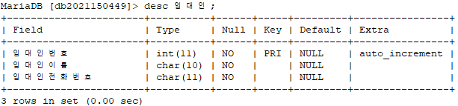
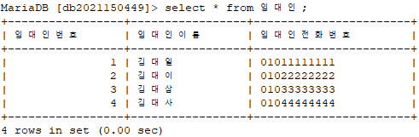
DB 구현 내역서
테이블명 | 임대인
테이블 스키마
테이블 데이터

Slide 26
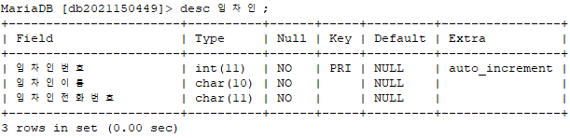
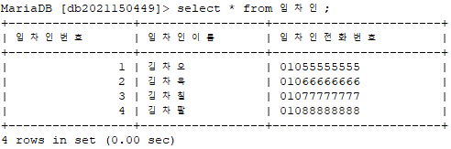
DB 구현 내역서
테이블명 | 임차인
테이블 스키마
테이블 데이터

Slide 27
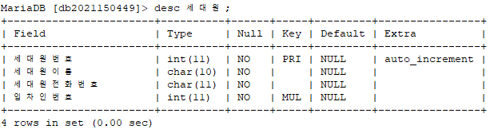
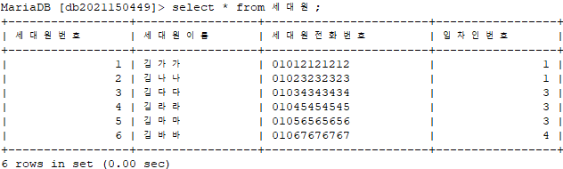
DB 구현 내역서
테이블명 | 세대원
테이블 스키마
테이블 데이터

Slide 28
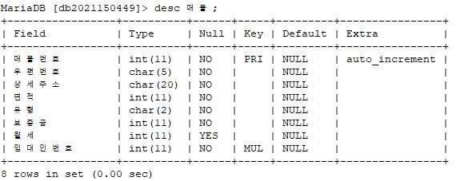
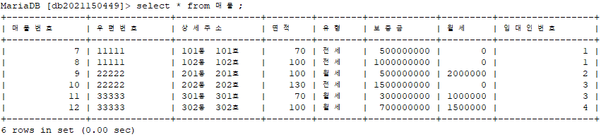
DB 구현 내역서
테이블명 | 매물
테이블 스키마
테이블 데이터

Slide 29
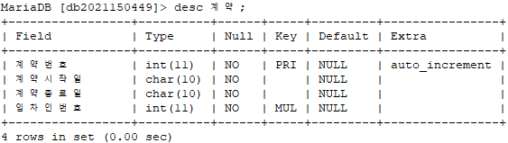
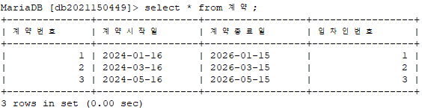
DB 구현 내역서
테이블명 | 계약
테이블 스키마
테이블 데이터

Slide 30
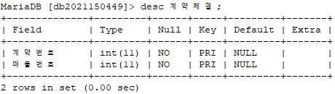
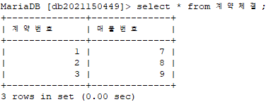
DB 구현 내역서
테이블명 | 계약체결
테이블 스키마
테이블 데이터

Slide 31
소스코드 요약 설명서 | Module | Description
Code | Module | Description
style.css | N/A | K-House에서 사용하는 스타일 파일이다
header.php footer.php | N/A | 어플 최상단 부분과 최하단 부분을 구성하는 코드이다
index.php | N/A | 시작 페이지를 구성하는 코드이다
config.php util.php | N/A | 자주 사용되는 기능들을 함수로 정의한 코드이다 / DB 연결에 관련된 정보를 사전에 설정해 놓은 코드이다
product_list.php | 매물 검색 | 매물 목록을 검색하는 코드이다
product_view.php | 매물 검색 | 매물 상세 정보를 검색하는 코드이다
product_form.php | 매물 등록/수정 | 매물 등록/ 수정 값을 입력하는 양식을 제공하는 코드이다
product_insert.php | 매물 등록 | product_form.php로부터 받은 값을 매물 테이블에 등록하는 코드이다
product_modify.php | 매물 수정 | product_form.php로부터 받은 값으로 매물 테이블을 수정하는 코드이다
product_delete.php | 매물 삭제 | 매물을 매물 목록에서 삭제하는 코드이다
sign_list.php | 계약 검색 | 계약 목록을 검색하는 코드이다
sign_view.php | 계약 등록 | 계약 상세 정보를 검색하는 코드이다
sign_form.php | 계약 검색 | 계약 등록 값을 입력하는 양식을 제공하는 코드이다
sign_insert.php | 계약 등록 | sign_form.php로부터 받은 값을 계약 테이블에 등록하는 코드이다

